Slide 1
YOUR PARTNERS in DATA SECURITY
Boldon James
Clasificación de datos
COMMERCIAL-IN-CONFIDENCE EXTERNAL

Slide 2
AGENDA
Boldon James - Introducción
Relevancia y Necesidad de Clasificación
Classifier: Clasificación e Integración
Conclusiones

Slide 3
Acerca de Boldon James
Global leader in data classification and secure messaging solutions
Established in 1985, headquartered in the UK
Owned by QinetiQ Plc -$2bn defence & security technology business since 2007
30 years experience in delivering complex secure messaging, data security and information management solutions
Global presence, local expertise – with offices in the UK, US, Australia and Europe. World wide coverage through channel partner network.

Slide 4
Clientes Alrededor del Mundo
Notes:
Fujitsu – HP
Barclays – European Bank
Fiat – Porche
Merck - AMGEN

Slide 5
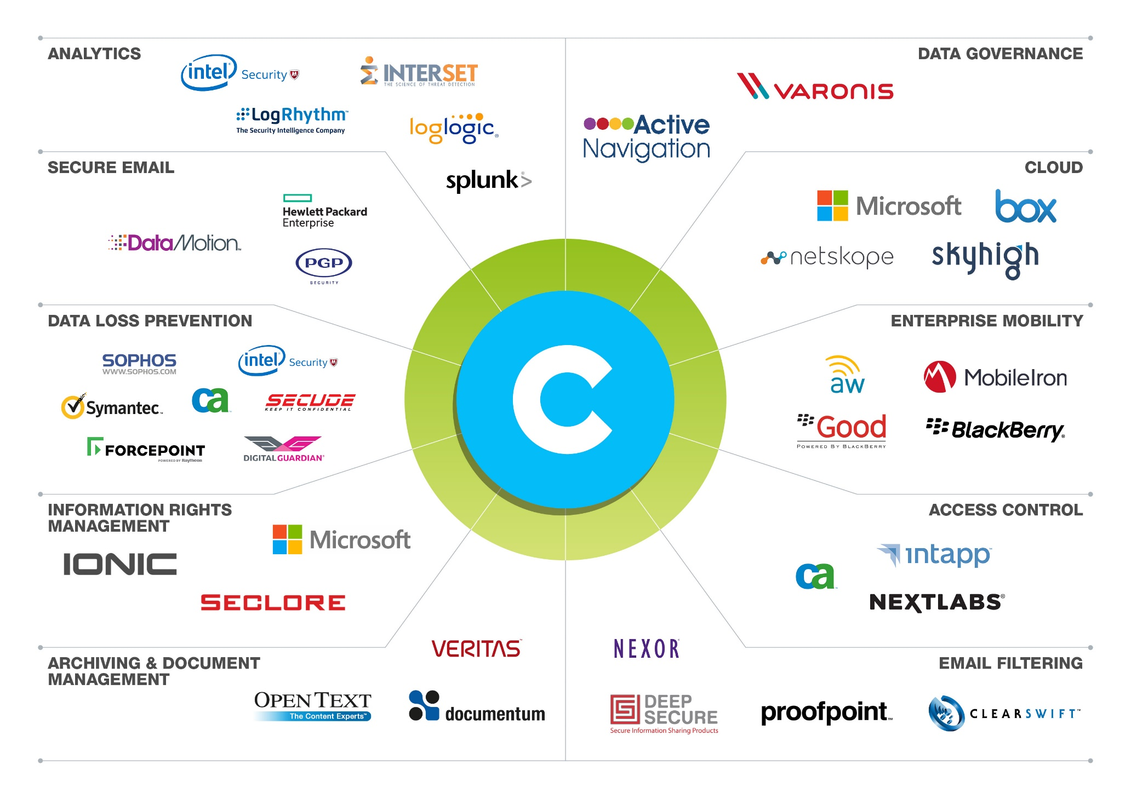
Socios Tecnologicos

Slide 6
Clasificación como necesidad

Slide 7
Vision de Analistas sobre clasificación
“Una clasificación de Datos dinámica requiere la integración de procesos manuales ejecutados por los empleados, así como de herramientas de automatización y aplicación. La intervención humana provee la contextualización necesaria para una clasificación de datos, mientras que las herramientas habilitan, dan eficiencia y ejecutan la aplicación de políticas.”
Heidi Shey, Research Analyst, Forrester Inc.
Clasificación de datos genera mejores DLP, enrutamiento seguro de documentos internos y externos, reportes para manejo de riesgo y gobierno, y además …usuarios más satisfechos.
Clive Longbottom, Analyst, Quocirca

Slide 8
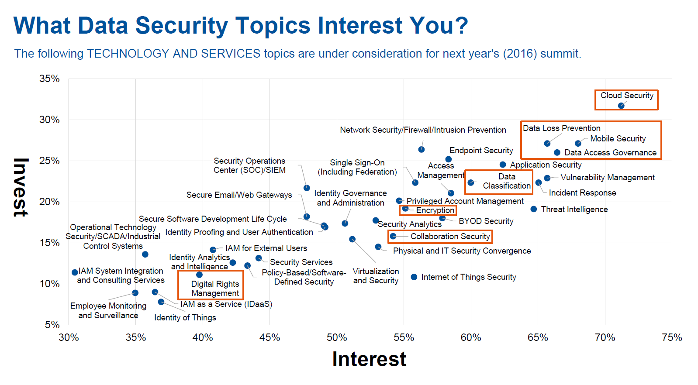
Interes e inversion en el 2016
Fuente: Gartner Group

Slide 9
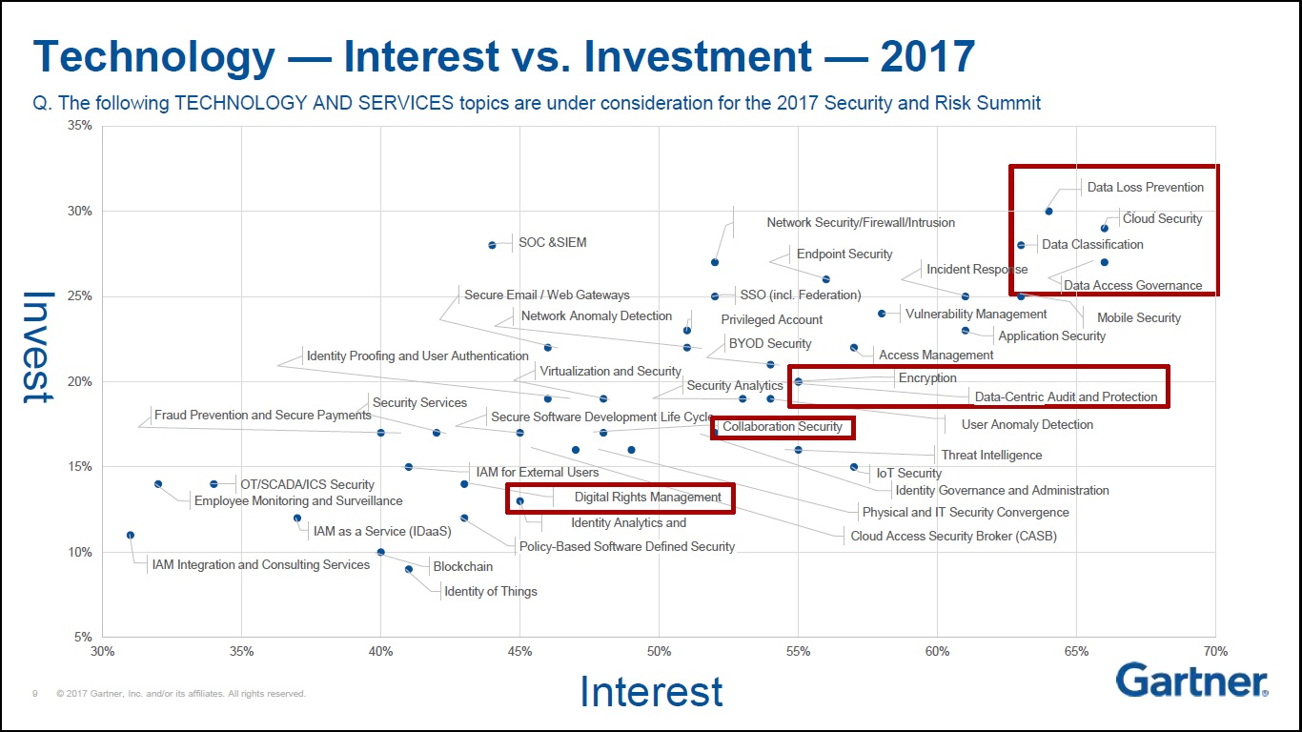
Interes e inversion en el 2017
1
1
Fuente: Gartner Group

Slide 10
Retos en el Manejo de los datos
Crecimiento de Datos no Estructurados
Presiones Regulatorias
Trabajo Remoto
Datos “Oscuros”
ISO/IEC 27001:2013
A.8 (Asset management) leads to inclusion of personal data as information security asset and A.8.2 requires classification according to value / criticality / sensitivity etc.
Ley 1712
Ley de transparencia y acceso a la información pública
Decreto de Presidencia 1070
Niveles de clasificación de la información – 5 clasificaciones
Distribución o subniveles - Criterios
Notes:
Segun Gartner 80% de la data ya es no estructurada y se duplica cada 4 años.
Constantes presiones regulatorias. Cada uno en su industria o pais porque este es un evento internacional las tiene. Solo dejenme hacer referencia a algunos temas comunes:
GDPR
Data classification is a critical part of Security by Design and also demonstrating to authorities that you are taking appropriate measures to protect data
ISO/IEC 27001:2013
A.8 (Asset management) leads to inclusion of personal data as information security asset and A.8.2 requires classification according to value / criticality / sensitivity etc.
COBIT Control Objective PO2.3
Data Classification Scheme is contained within Process PO2 = Define the Information Architecture
Los usuarios cada vez son mas remotos y con mas herramientas, cada vez mas cosas fuera del firewall.
LA cantidad de información que se colecta pero no se usa puede ser usada para otros propósitos por ejemplo, logs de circulación de camiones, log de mezclas en formulación, esa información en manos puede generar riesgos de extorsión, aprovechamiento de proveedores, etc.
Dark data is operational data that is not being used. Consulting and market research company Gartner Inc. describes dark data as "information assets that organizations collect, process and store in the course of their regular business activity, but generally fail to use for other purposes.".

Slide 11
Retos en el Manejo de los datos
Crecimiento de Datos no Estructurados
Presiones Regulatorias
Trabajo Remoto
Datos “Oscuros”
GDPR
Data classification is a critical part of Security by Design and also demonstrating to authorities that you are taking appropriate measures to protect data
ISO/IEC 27001:2013
A.8 (Asset management) leads to inclusion of personal data as information security asset and A.8.2 requires classification according to value / criticality / sensitivity etc.
Protección de Datos Personales
Requerimientos BS
Políticas internas
Notes:
Segun Gartner 80% de la data ya es no estructurada y se duplica cada 4 años.
Constantes presiones regulatorias. Cada uno en su industria o pais porque este es un evento internacional las tiene. Solo dejenme hacer referencia a algunos temas comunes:
GDPR
Data classification is a critical part of Security by Design and also demonstrating to authorities that you are taking appropriate measures to protect data
ISO/IEC 27001:2013
A.8 (Asset management) leads to inclusion of personal data as information security asset and A.8.2 requires classification according to value / criticality / sensitivity etc.
COBIT Control Objective PO2.3
Data Classification Scheme is contained within Process PO2 = Define the Information Architecture
Los usuarios cada vez son mas remotos y con mas herramientas, cada vez mas cosas fuera del firewall.
LA cantidad de información que se colecta pero no se usa puede ser usada para otros propósitos por ejemplo, logs de circulación de camiones, log de mezclas en formulación, esa información en manos puede generar riesgos de extorsión, aprovechamiento de proveedores, etc.
Dark data is operational data that is not being used. Consulting and market research company Gartner Inc. describes dark data as "information assets that organizations collect, process and store in the course of their regular business activity, but generally fail to use for other purposes.".

Slide 12
Cinco elementos imprescindibles para proteger los datos
1
Identificar – los datos sensibles
2
Descubrir – ubicación y accesibilidad
3
Clasificar – los datos de acuerdo con su valor a la organización
4
Asegurar – emplear controles de seguridad y medidas de protección
5
Monitorear – medir y evolucionar las practicas de seguridad
Notes:
Identificar: Saber que es sensible a la organización, que cosas tienen valor, o riesgo. Que es un activo para la organización y que es una responsabilidad. Ej. Los datos personales son una responsabilidad. Cuales son?. La mezcla de sus clientes,
Descubrimiento: Donde estan, quien tiene acceso. De otra forma que vamos a proteger? Recuerdan productividad? No se puede “proteger” lo que no se sabe.
Clasificación: Identificar y localizar no es suficiente. Se debe clasificar. No solo etiquetar. Clasificar para darle a cada cosa su lugar en un proceso. Su categoría Silver, Gold, o platinum al viajero frecuente. Algo que indique donde puede ir y donde no.
Asegurar. Encriptar, asegurar su permanencia en la organización y las terceras partes indicadas.
Monitorear la estrategia, sus resultados y evolucionar acorde. Que sirve, que no tanto y como ajustarlo a la cambiante necesidad de la organización.

Slide 13
Principales motivadores para clasificación
1
MEJORAR la conciencia sobre seguridad
2
EJECUCIÓN de políticas de seguridad
3
IDENTIIFICACIÓN y seguridad de info sensible
4
DEMOSTAR cumplimiento regulatorio
5
EFICIENCIA de las herramientas de seguridad
6
SEGURIDAD móviles y acceso

Slide 14
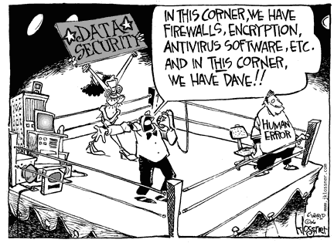
El reto en seguridad de los datos

Slide 15
Que hace Classifier?

Slide 16
Que es la clasificación
Visual Markings
Metadata
Involving the user to place a key identifier onto a piece of information to ensure appropriate handling
Policy
Handling Rules

Slide 17
Reto: asegurar la info en todo su ciclo
Secure Deletion
Content Discovery
Classify
Rights Assignment
USE
SHARE
ARCHIVE
STORE
DELETE
CREATE
Asset Management
Encryption
Encryption
Rights Management
Content Discovery
Access Control
Encryption
Application Security
Data Loss Prevention
Access Controls
Rights Management
Activity Monitoring

Slide 18
Clasificaci[on de datos – aproximación
User-Applied
Automated
Policy-based
Captures context
Builds awareness
Increases DLP accuracy
Accountability
Increases user trust
Ensures Compliance
Controlled environment
False positives
Lower user trust
Low cost
Paper based policy
Hard to enforce
High risk
Notes:
Ultimately the best overall classification approach includes Users….. a combined approach with User-Driven at the core, but exploiting specific benefits that an automated approach can bring

Slide 19
Classifier en acción

Slide 20
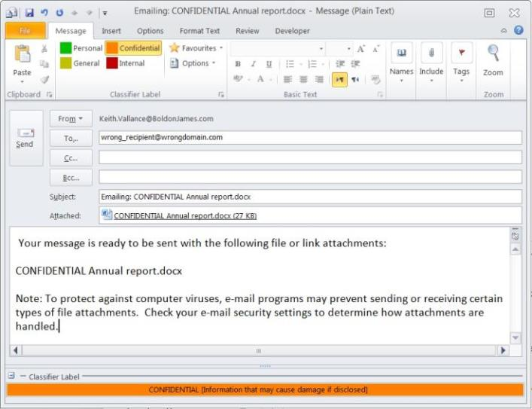
Creación - contexto
Classification selection
Visual summary of metadata marking
Metadata tag
COMMERCIAL-IN-CONFIDENCE EXTERNAL

Slide 21
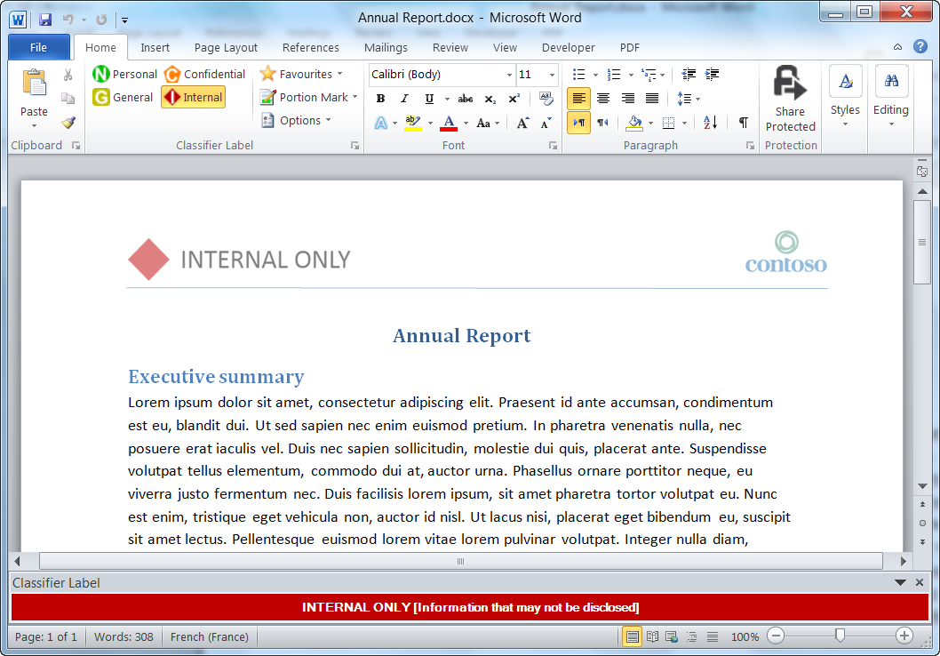
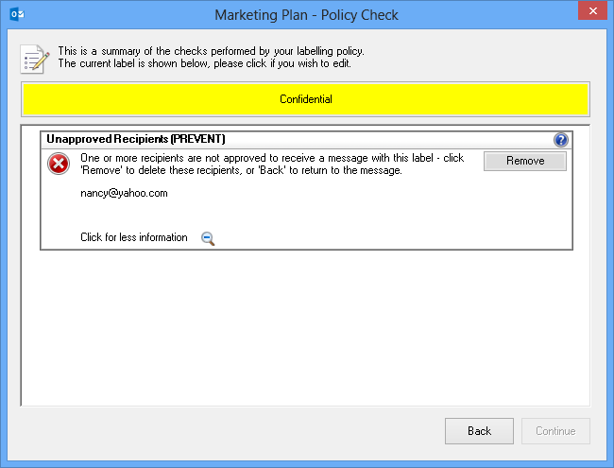
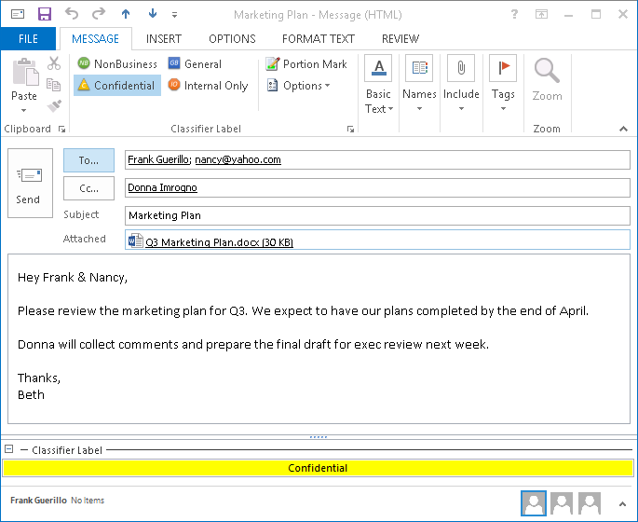
Politicas y prevención
Quick fix
remediation
Customisable
feedback
Warn or Prevent
COMMERCIAL-IN-CONFIDENCE EXTERNAL

Slide 22
Productividad ante todo
Visual marking of content
Consistent graphics
Visual marking of content

Slide 23
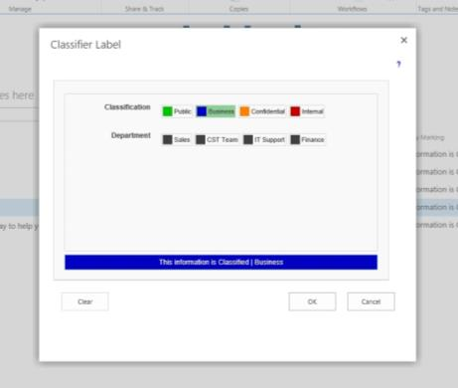
Sharepoint ?
Employee view
Partner view

Slide 24
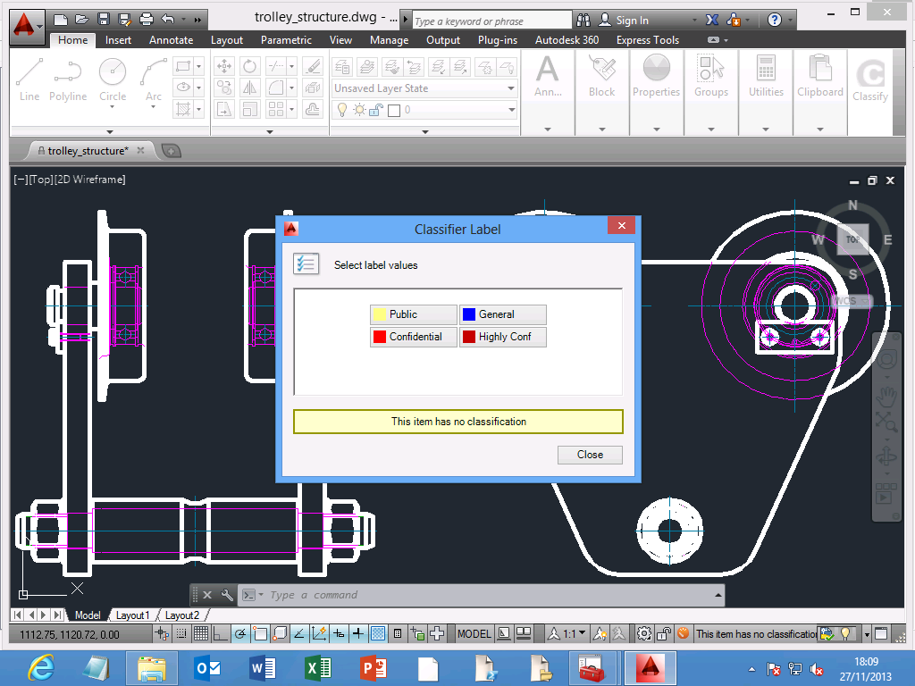
Archivos no Microsoft
User Defined Classification
COMMERCIAL-IN-CONFIDENCE EXTERNAL

Slide 25
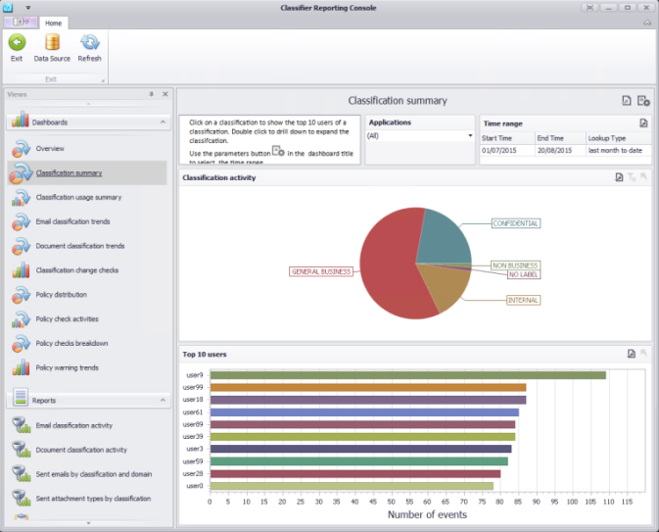
Comportamiento y tendencias
Track user behaviours

Slide 26
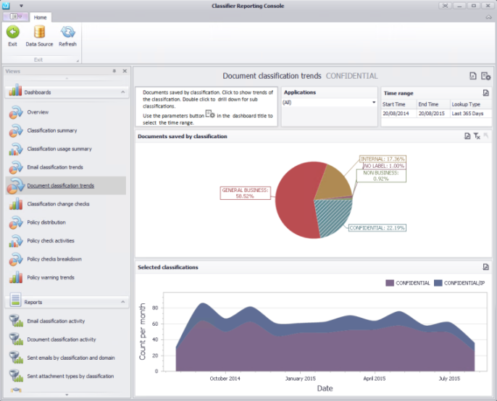
Gerencia
Identifying Trends in document classifications

Slide 27
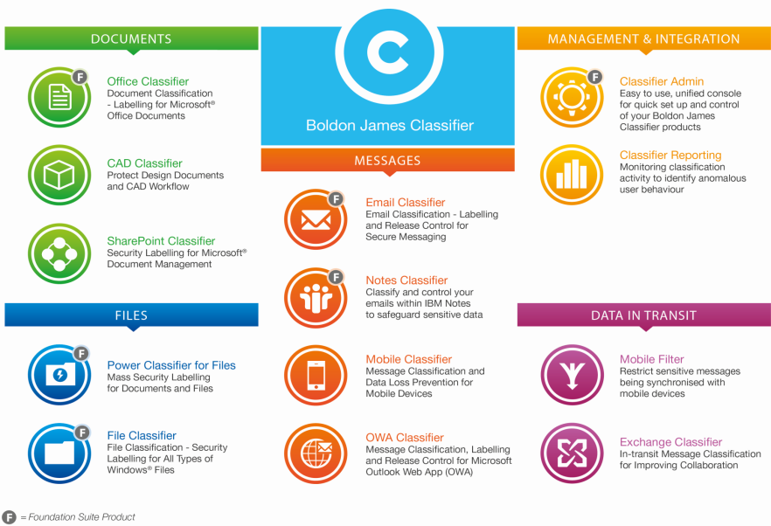
Classifier SUITE

Slide 28
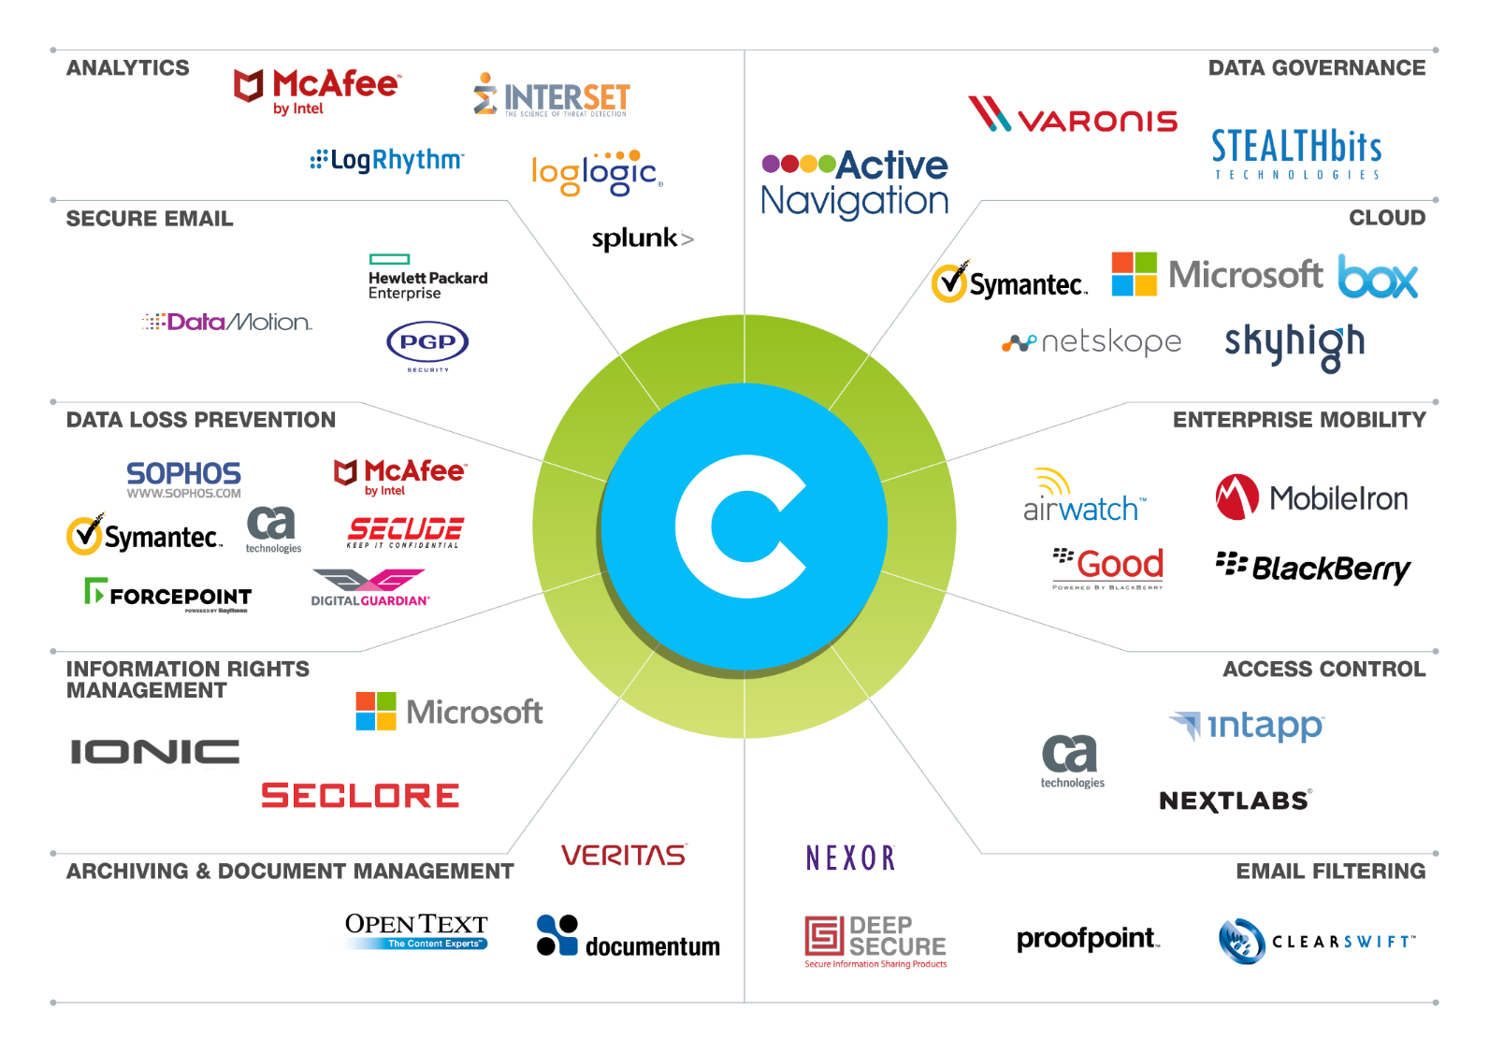
Ecosistema de MetaDatos – Inversiones futuras aseguradas
Notes:
Saliendo del marco de referencia o modelo trabajo en la clasificacion vamos a reiterar esa analogía con el numero 10 de nuestro equipo.
Necesitamos organización, habilitación, contexto para que el ecosistema funcione mejor. En que tecnología están interesados. Donde vienen sus proyectos?, esta su organización preparada para un cambio cultural, seguridad de la información podría ser un catalizador?. Al fin un Proyecto que tiene visibilidad en los usuarios y les ayuda a mitigar sus problemas con otras herramientas?

Slide 29
Mejor retorno de Inversión en DLP
Aplicando clasificación de datos basada en usuarios
1000
80% de reducción en falsos positivos de DLP
800
600
Investigation
Incidentes por Semana
Education
400
Notification
200
Prevention
0
Reducción de Riesgo en el Tiempo
Notes:
Resultados cuando se combina con una de estas tecnologías de nuestro ecosistema anterior.
Un defensa!!
Societe Generale obtuvo mejoras sobre el 80% en los incidents reportados.

Slide 30
Classifier de Boldon James
Conclusiones

Slide 31
Resumen Ejecutivo
Contar con herramientas tecnológicas para ejecutar las políticas de clasificación de información redunda en:
Apoyo en el cumplimiento de regulaciones
Complementa la prevención de fuga de información
Apoya a la cadena de custodia de los datos
Brinda confianza y conciencia a los usuarios
Un adecuado manejo en la clasificación de los datos genera eficiencias y ahorros en todo el ecosistema de invertido hoy, y en el futuro en herramientas de seguridad.

Slide 32
Resumen Operativo
IT debe proveer las herramientas para mejorar su seguridad y cumplir con las políticas de seguridad y cumplimiento
Involucre a los usuarios como la asociación adecuada de contextualización
Use una solución de clasificación como una herramienta de concientización y protección inicial
Monitoree las tendencias de clasificación para ayudar a los ajustes de políticas si se requiere
Utilice Metadata – Considere oportunidades de integración de sistemas
Ojo!, La información es dinámica prevea que habrán subniveles de clasificación

Slide 33
Gracias por su atención. Preguntas?
Cuando comienzan a ejecutar sus políticas de clasificación?

